Slide 1
2016高考作文题

Slide 2
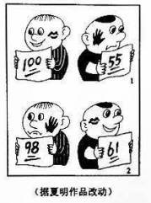
全国卷I：奖惩之后
（适用地区：河北 河南 江西 广东 安徽 湖南 湖北 福建 山西）
阅读下面的漫画材料，根据要求写一篇不少于800字的文章。
要求：结合材料的内容和寓意，选好角度，确定立意，明确文体，自拟标题；不要套作，不得抄袭。

